Slide 1

Guide de PARAMETRAGE COMPTABLE DES SALAIRES
Comptabilité

Slide 2
Introduction
Vous avez configuré vos règles de salaires et tout fonctionne bien, vous pouvez désormais éditer vos bulletin de paie avec aisance. Mais ce n’est pas tout, vous souhaitez passer au niveau suivant:
Paramétrer votre solution pour comptabiliser automatiquement les salaire
C’est simple et c’est détaillé dans la suite.

Slide 3
Rappel sur les règles de salaires
Les règles de salaire sont les éléments constitutif du bulletin de paie d’un employé. Ont les regroupe généralement en trois grands groupe :
Les éléments de gains
Primes
Les retenues sociales et fiscales
Pension vieillesse
Les autres retenues
Avances sur salaire
Salaire de base
Etc.
IRPP
Taxes locales
Etc.
Cotisations
Congé payé
Autres retenues
Etc.
Le Net à payer
C’est la différence entre les éléments de gains et l’ensemble des retenues

Slide 4
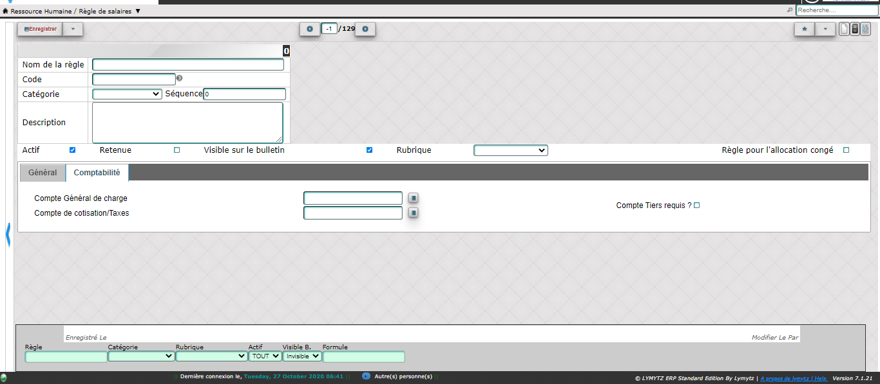
Le paramétrage se fait sur L’interface des Règles de salaires, l’onglet Comptabilité.
Pour chaque règle de salaire, on doit déterminer son compte générale de charge, ou son compte de cotisation ou les deux; éventuellement, on précisera si cette dernière requière une saisie tiers

Slide 5
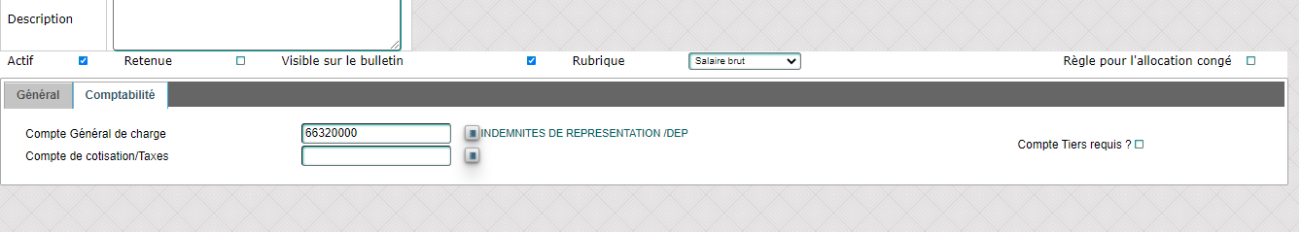
Paramétrer les comptes des éléments de gains
Les éléments de gains apparaissent généralement dans la première rubrique du bulletin de paie et constituent souvent le salaire brut. Il s’agit entre autres: du salaire de base, indemnité de chômage technique, prime d’ancienneté, indemnité de logement, etc.
Ces éléments sont pour la plus part des charges pour l’Entreprise on indiquera alors pour chacun d’eux le compte de charge approprié, comme sur la capture suivante

Slide 6
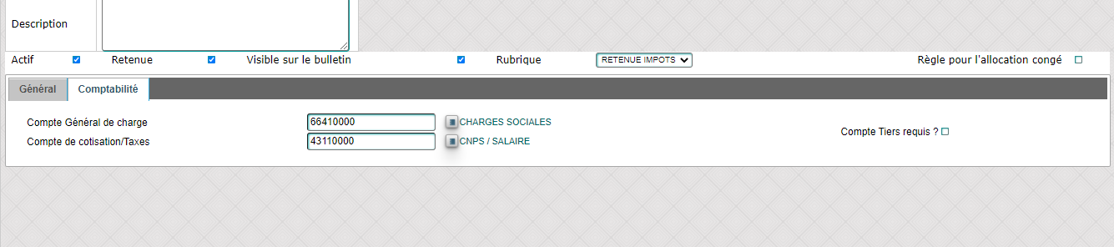
Paramétrer les retenues (Retenues Patronales)
Il s’agit ici de retenues à la charge de l’Entreprise; celle qui sont reversé aux organismes sociaux et fiscaux on y voit le plus souvent pension vieillesse, accident de travail, fond national de l’emploie, allocation familiale, etc.
Ces éléments sont des charges pour l’Entreprise et sont reversés aux fisc ou aux entités sociales, on paramètre donc pour ces dernier le compte de charge qui convient et le compte de cotisation comme sur la capture suivante

Slide 7
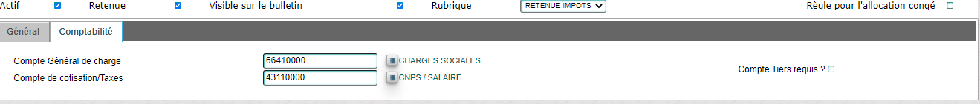
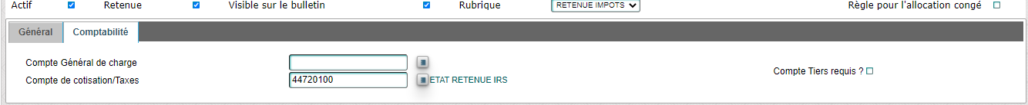
Paramétrer les retenues (Retenues Salariales sans compte tiers requis)
Il s’agit ici de retenues à la charge de l’employé. Retenues qui sont d’ordinaire reversé par l’Entreprise au fisc ou au organismes sociaux, entre autres la pension vieillesse, l’IRPP, redevance audio-visuelle, etc.
Ces éléments sont paramétrés dans le compte cotisation comme l’indique les captures suivantes
Exemple d’une retenue à la fois patronale et salariale
Exemple d’une retenue strictement salariale

Slide 8
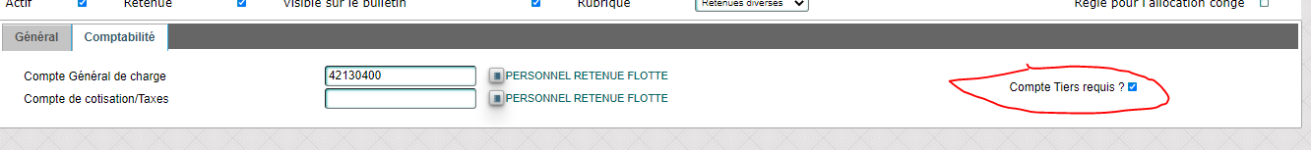
Paramétrer les retenues (Retenues Salariales avec compte tiers requis)
Il s’agit ici et de manière générale de retenue à la source comme une avance sur salaire, la retenue pour un manquant etc.
Ces éléments sont paramétrés dans le compte générale de charge comme l’indique la capture suivante; et on coche l’option compte tiers requis

Slide 9
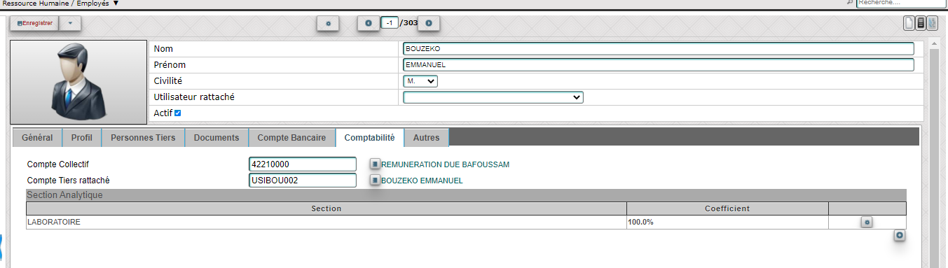
Paramétrer les comptes pour le Net à payer
Le net à payer est le montant définitif que l’employé perçoit comme salaire. On paramètre son compte plutôt sur la fiche employé. Comme le montre la capture suivante

